Slide 1
平成28年1月15日(金)
平成27年度 第1回
大阪府河川水辺の賑わいづくり審議会
資料2-2
「中之島バンクス」
中之島バンクス水上レストラン
＜包括占用＞ 公益財団法人大阪府都市整備推進センター
＜包括使用＞ 民間事業者（株式会社 長古堂）

Slide 2
1. 水上食事施設 × 新規テナントの誘致について
2. 中之島バンクス全棟を対象としたスクラップ＆
ビルドについて
page.01

Slide 3
1. 水上食事施設 × 新規テナントの誘致について
page.02

Slide 4
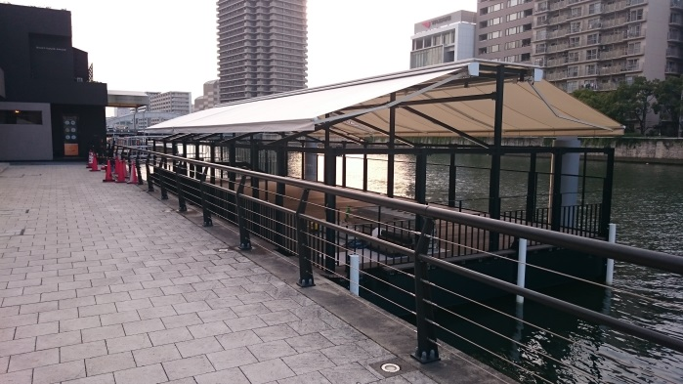
堂島川賑わい空間創出事業 「中之島バンクス」事業報告
1 . 水上食事施設 × 新規テナントの誘致について
水上食事施設
竣工後の外観と内観
■ 約半年間に及ぶ府関係者様のご協力（協議・調整等）を経て、平成27年10月31日（土）に無事竣工いたしました。
page.03
Copyright (C) 2016 Choukodo Co.,Ltd. All Rights Reserved.

Slide 5
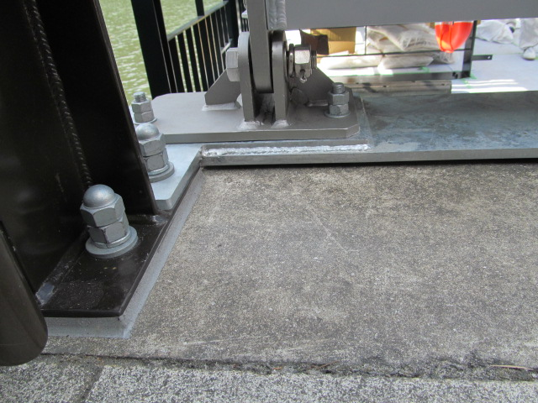
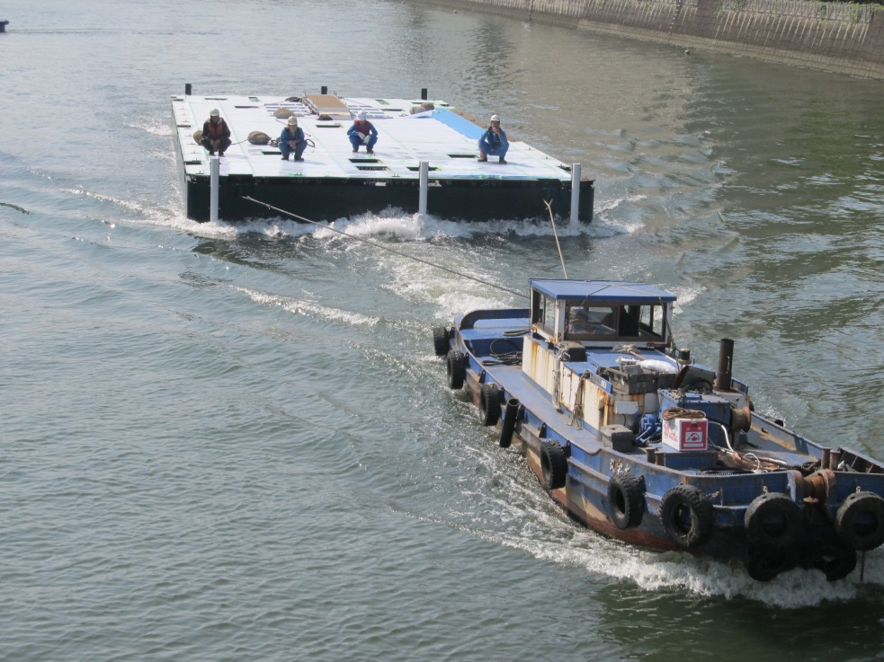
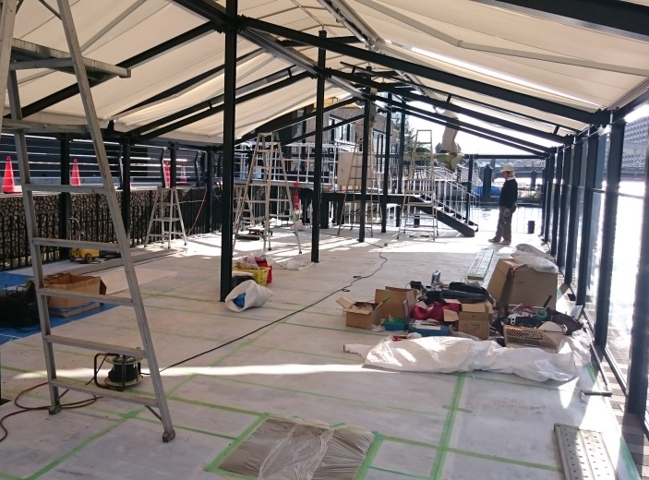
堂島川賑わい空間創出事業 「中之島バンクス」事業報告
1 . 水上食事施設 × 新規テナントの誘致について
水上食事施設の概要
台船×鉄骨×オールで構成された水上空間
防音効果があるアクリル板を北側・西側・東側 全ての面に配置
タラップの護岸接続部（特許申請中）
容易に解体・組立が可能で尚且つ移動営業も可能
■ 縦８㍍、横２０㍍（１６０㎡）の台船スペースとなります。
■ 主な設備として「給排水設備」と「電力装置」を備え、水上食事施設として稼働できる環境を整えております。
■ 天井は可動式オールを採用し、ＲＣ鉄骨を組み合わせた建築基準法に該当しないシンプルな構造となります。
■ 周辺マンション等への配慮とし、防音効果があるアクリル板を北側・西側・東側の全ての面に配置しています。
■ 鉄骨は「解体」が可能で低い橋桁も運行可。船頭船による「移動」で天神祭等、出張営業も可能です。
page.04
Copyright (C) 2016 Choukodo Co.,Ltd. All Rights Reserved.

Slide 6
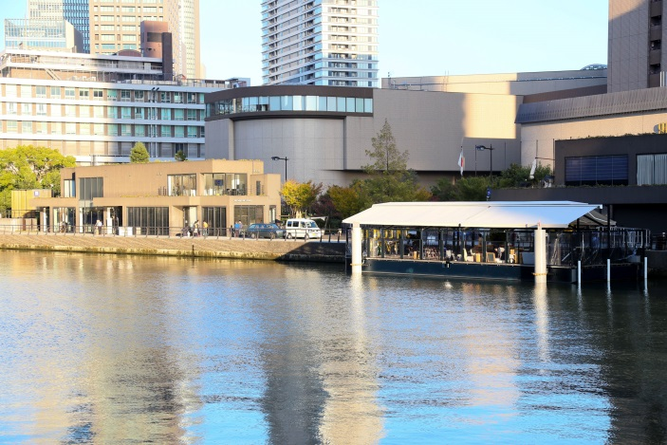
堂島川賑わい空間創出事業 「中之島バンクス」事業報告
1 . 水上食事施設 × 新規テナントの誘致について
新レストランテナント
誘致に関する進捗状況
C
D
C
D
※ センター棟並びにウェスト棟の
配置図は構想中のイメージです
A
B
A
B
EAST
CENTER
WEST
新・水上食事施設
堂 島 川
■ 中之島バンクスの新たな目玉となりえるであろう、国内外のレストラン企業にアプローチしています。
■ 現在、九州の企業１社、関西の２社、関東の１社が、※新施設を含む２～４区画で事業構想を描いておられます。
■ 遅くとも、本年夏頃のグランドオープンを目指し、交渉と調整を続けています。
■ 別途、ウェディングやライブ等のスポット使用の問い合わせが既存テナント並びに外部から入っております。
※ 詳細は本報告書の次項目「中之島バンクス全棟を対象としたスクラップ＆ビルドについて」内でご説明いたします。
page.05
Copyright (C) 2016 Choukodo Co.,Ltd. All Rights Reserved.

Slide 7
2. 中之島バンクス全棟を対象としたスクラップ＆
ビルドについて
page.06

Slide 8
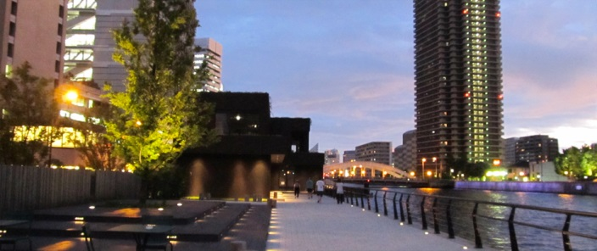
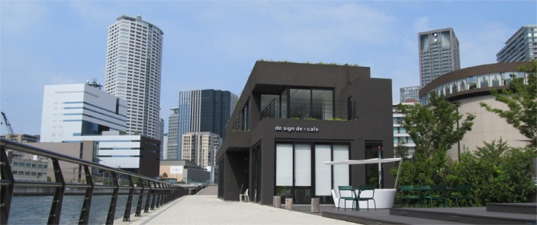
堂島川賑わい空間創出事業 「中之島バンクス」事業報告
2 . 中之島バンクス全棟を対象としたスクラップ＆ビルドについて
※ センター棟並びにウェスト棟の
配置図は構想中のイメージです
スクラップ＆ビルド構想
バンクスの可能性の拡大
C
D
C
D
海外アウトドアブランド
新規レストラン
A
B
A
B
EAST
CENTER
WEST
新規レストラン
堂 島 川
■ 老舗アウトドアブランドの新入居が内定し、大人の親水空間として更なる魅力向上に寄与します。
■ 既存の「コードバン（革製品）」「デザインデ・カフェ」「デザインデ（㈲イン）」と移店交渉が進んでいます。
■ 将来的に前述の水上活用事例に則り、水上食事施設の追加・拡大を経て、様々な企業からのニーズに応えて行きた
いと考えております。（既に要望を打ち出されている企業が存在します）
■ スクラップ＆ビルド計画を進めるにあたり、バンクス全体の床面積の不足が懸念されることから「増築」を検討中。
page.07
Copyright (C) 2016 Choukodo Co.,Ltd. All Rights Reserved.

Slide 9
ご清聴、誠にありがとうございました。

